Slide 1
DESIGN PATTERN
Trường ĐH Công nghệ Thông tin - ĐHQG HCM
Mẫu: Proxy, Decorator
Nhóm trình bày: 28
Văn Vũ Tuấn
Phạm Ngọc Linh
Huỳnh Đức Đăng Khoa

Slide 2
Nội dung
Giới thiệu về Mẫu Thiết Kế
Giới thiệu về các Mẫu Kiến Trúc
Mẫu Người trang trí - Decorator
Mẫu Người đại diện – Proxy
Tài liệu tham khảo
Câu hỏi

Slide 3
Giới thiệu về Mẫu Thiết Kế
Trong kỹ thuật phần mềm, một mẫu thiết kế là một giải pháp chung lặp lại cho một vấn đề thường xảy ra trong quá trình thiết kế phần mềm.
Một mẫu thiết kế không phải là một thiết kế hoàn chỉnh để có thể được chuyển trực tiếp thành code.
Một mẫu thiết kế là một mô tả hoặc template được áp dụng để cung cấp cho chúng ta cách thức làm như thế nào để giải quyết một vấn đề mà có thể gặp phải trong nhiều tình huống khác nhau.

Slide 4
Giới thiệu về các Mẫu Kiến Trúc
Định nghĩa:
Trong lĩnh vực CNPM, các mẫu Kiến trúc là các mẫu thiết kế giúp đơn giản hóa quá trình thiết kế bằng cách giúp chúng ta xác định các mối quan hệ giữa các thực thể một cách dễ dàng hơn.
Bao gồm các mẫu:
Adapter – Cung cấp một giao diện mới phù hợp hơn cho một đối tượng.
Bridge – Tách rời phần trừu tượng và phàn hiện thức của một đối tượng.
Composite – Kết hợp nhiều đối tượng bên trong một đối tượng khác để quản lý.
Decorator – Cung cấp them các trách nhiệm cho một đối tượng một cách linh hoạt.
Façade – Cung cấp một giao diện thống nhất dễ sử dụng cho một tập hợp các giao diện trong một hệ thống con.
Flyweight - Sử dụng tính năng chia sẻ để hỗ trợ xử lý số lượng lớn các đối tượng một cách hiệu quả.
Proxy – Cung cấp một sự kiểm soát các truy cập đến một đối tượng

Slide 5
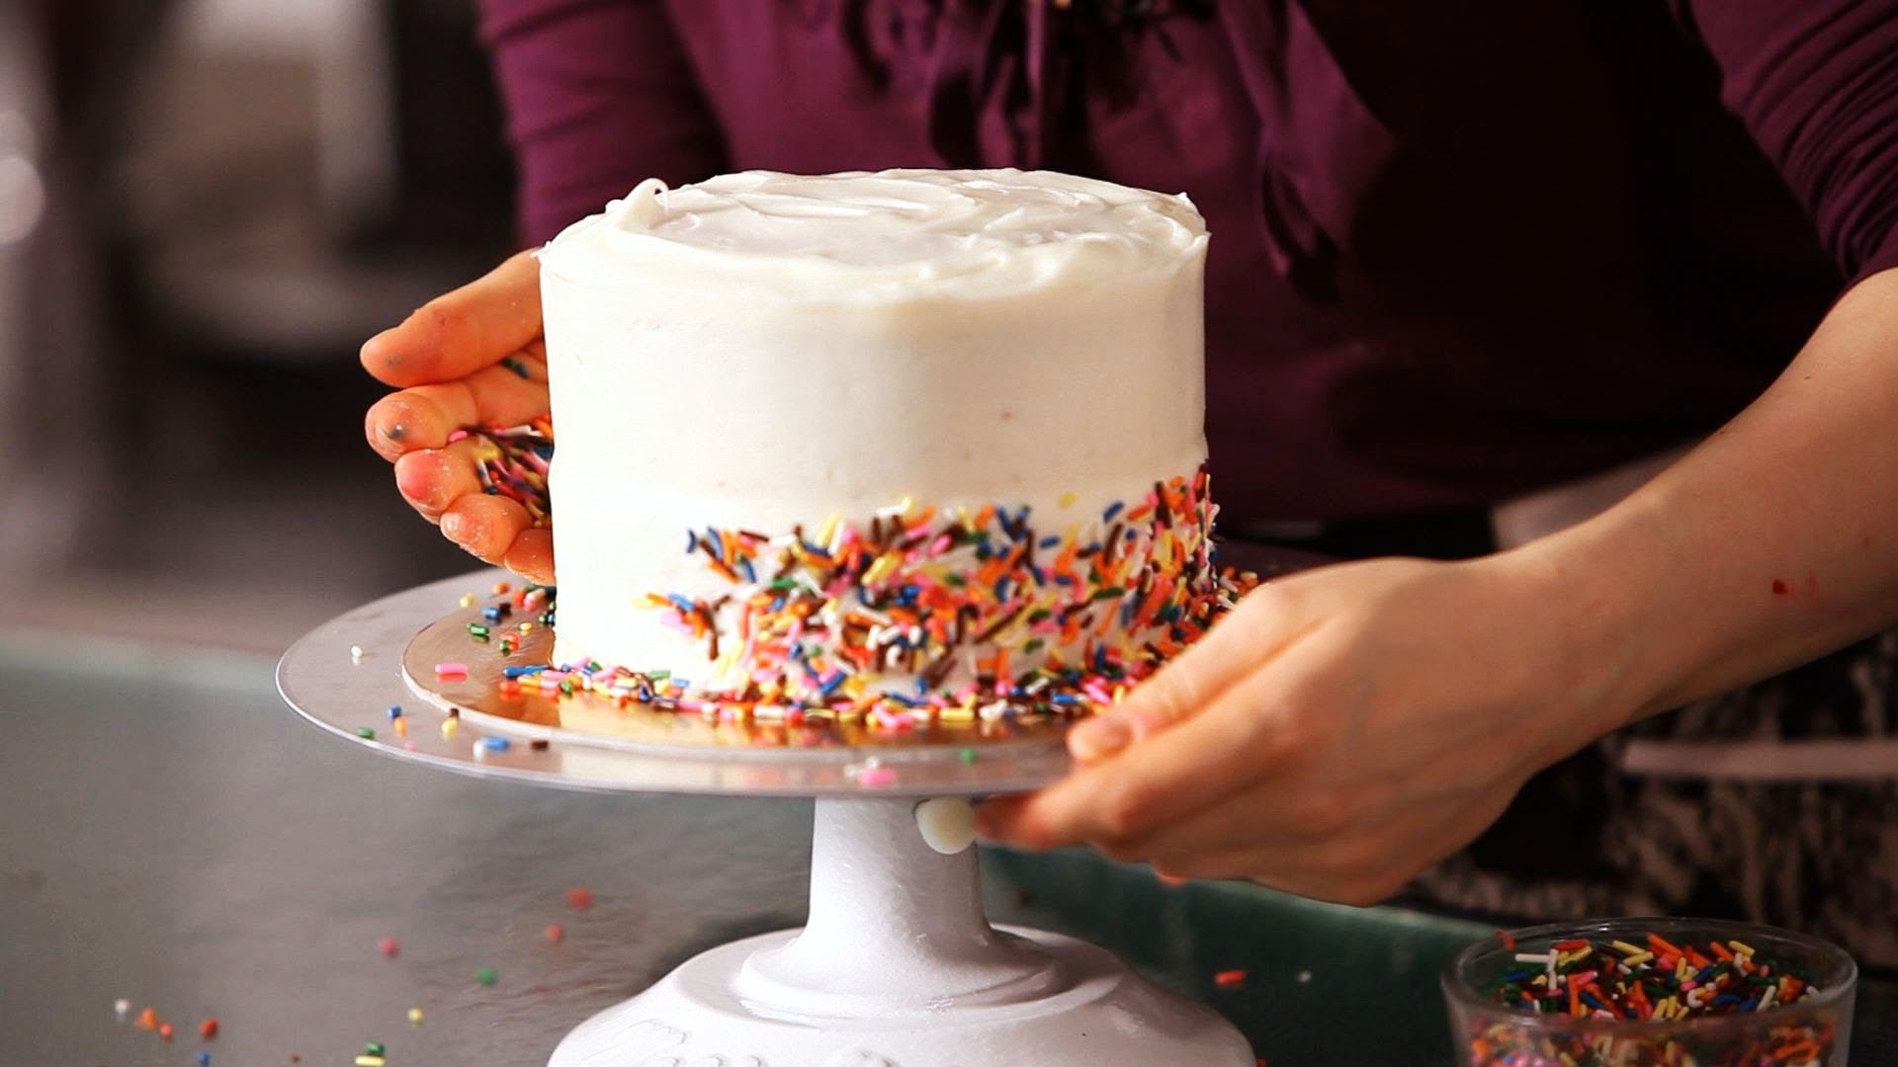
Mẫu Decorator
Tên chính thức: Decorator Pattern
Phân loại: Structural Pattern
Tên khác: Không có

Slide 6
Định nghĩa
“Gắn kết thêm một số tính năng cho đối tượng một cách linh động. Mẫu trang trí -Decorator cung cấp một phương pháp linh hoạt hơn là sử dụng lớp con để mở rộng chức năng cho đối tượng.” (GoF)

Slide 7
Khi nào sử dụng?
Mẫu Decorator được áp dụng khi:
Chúng ta có nhu cầu tự động thêm/loại bỏ một trách nhiệm nào đó của một lớp mà không làm ảnh hưởng đến các lớp con được dẫn xuất từ nó.
Khi một lớp có quá nhiều lớp con dẫn xuất từ nó, việc thay đổi trách nhiệm của lớp đó có thể dẫn đến hệ lụy nghiêm trọng.

Slide 8
Khả năng ứng dụng
Xây dựng các hệ thống có tình tùy chọn cao, mỗi tùy chọn có thể có nhiều tùy chọn con. Ví dụ như hệ thống control của Windows Form.

Slide 9
Cấu trúc
Component
Một giao diện được định nghĩa cho các đối tượng cần được trang trí.
ConcreteComponent
Một đối tượng cụ thể hiện thực giao diện Component.
Decorator
Là lớp thuần ảo có kiểu dữ liệu thực thi giao diện Component và giữ một tham chiếu đến một đối tượng kiểu Component.
Định nghĩa một giao diện nhất quán cho các Decorator hiện thực nó.
ConcreteDecorator
Thêm các trách nhiệm mới vào các đối tượng hiện thực hóa giao diện Component đang được nó tham chiếu.

Slide 10
Thành phần
Component
Một giao diện được định nghĩa cho các đối tượng cần được trang trí.
ConcreteComponent
Một đối tượng cụ thể hiện thực giao diện Component.
Decorator
Là lớp thuần ảo có kiểu dữ liệu được kế thừa Component và giữ một tham chiếu đến một đối tượng kiểu Component.
Định nghĩa một giao diện nhất quán cho các Decorator hiện thực nó.
ConcreteDecorator
Thêm các trách nhiệm mới vào các đối tượng hiện thực hóa giao diện Component đang được nó tham chiếu.

Slide 11
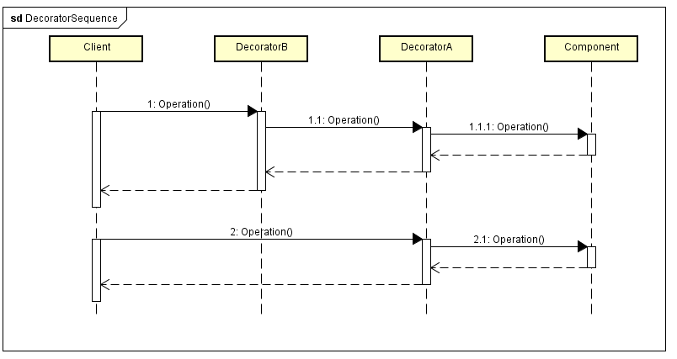
Mối quan hệ

Slide 12
Các hệ quả mang lại
Decorator cung cấp sự linh hoạt tốt hơn là sử dụng kế thừa tĩnh.
Decorator tăng cường khả năng mở rộng của các đối tượng, vì những thay đổi được thực hiện bằng cách tạo các class mới.
Decorator đơn giản hóa mã bằng cách cho phép bạn để phát triển một loạt các chức năng từ ứng với các class tương ứng thay vì thêm tất cả các hành vi vào một đối tượng.
Việc trang trí đối tượng bằng cách thêm vào các chức năng trong thời gian runtime làm cho việc debug chương trình khó khan hơn.
Việc tạo ra quá nhiều lớp con cho mỗi decorator làm cho vấn đề bảo trì code phức tạp hơn.

Slide 13
Các chú ý liên quan đến cài đặt
Chỉ có duy nhất một đối tượng bên trong một Decorator, có thể có nhiều các tùy chọn trang trí hay các lớp bao, và có một giao diện chung cho chúng nhằm giúp cho các lớp có thể hoán đổi với nhau (interchangeable).
Các decorator cần phải giữ một tham chiếu đến một đối tượng có thực thi giao diện gốc mà chúng kế thừa từ đó, đối tượng đó phải được khởi tạo trong hàm khởi tạo của decorator.
Định nghĩa một decorator cho nhu cầu chọn trang trí một đối tượng nào đó.
Client (nơi sử dụng các decorator) sẽ quyết định đối tượng trung tâm nào sẽ được sử dụng và nó sẽ được trang trí bởi các decorator nào

Slide 14
Demo
Bài toán:
Một nhà hàng ẩm thực có thực đơn các món ăn bao gồm nhiều món khác nhau: đồ chay, đồ mặn, đồ thịt, v.v.. Khách hàng khi gọi món có thể them các tùy chọn khác nhau: ăn với đồ chay, kèm đồ uống với coca,… Khi đó giá tiền mà khách hàng phải trả sẽ bằng giá của món ăn đó và giá các phụ kiện kèm theo.
Xây dựng một chương trình giúp khách hàng chọn lựa thực đơn theo ý muốn của mình.

Slide 15
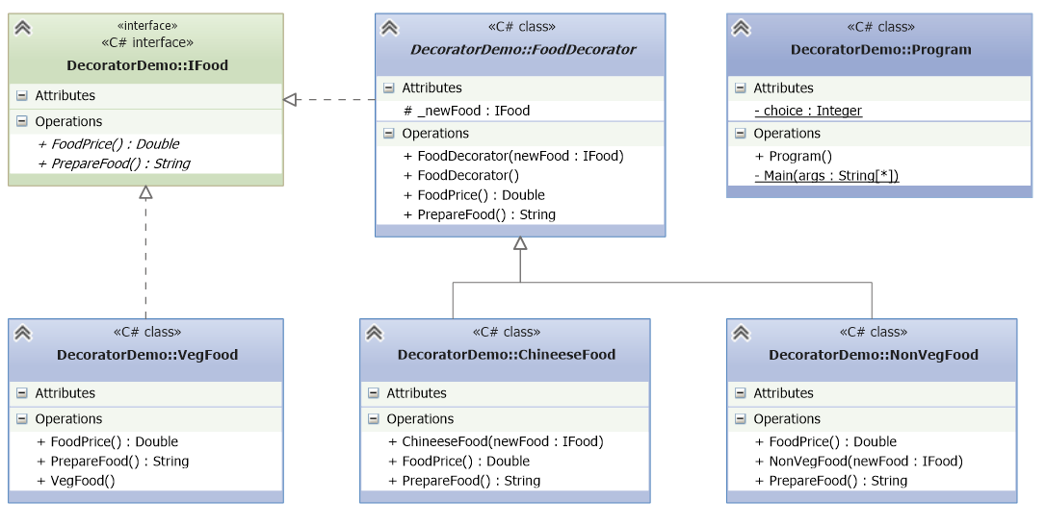
Sơ đồ lớp

Slide 16
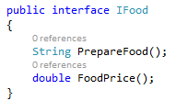
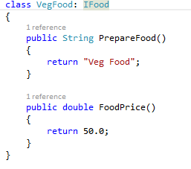
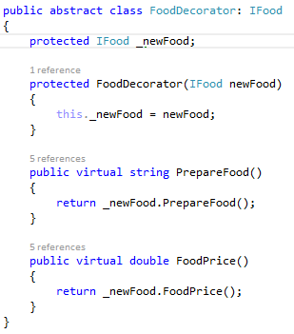
Code mẫu

Slide 17
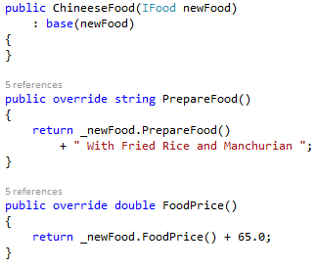
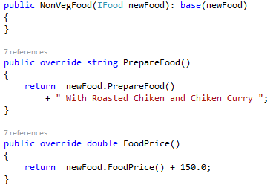

Slide 18
Mối quan hệ của các đối tượng trong code mẫu
IFood: Định nghĩa một giao diện chung cho các loại thức ăn và các Decorator sẽ hiện thực
FoodDecorator: lớp ảo cha của các Decorator, các Decorator (thêm coca, them đồ cay, …) sẽ là lớp con của lớp này.
Các lớp Decorator giữ một tham chiếu đến một đối tượng có kiểu IFood và khi được khởi tạo sẽ truyền vào các đối tượng có kiểu được kế thừa từ Ifood tương ứng (thông qua các hàm khởi tạo).

Slide 19
Ví dụ về một số hệ thống thực tế
Các control trong Windows Form.
Các lớp Stream trong .NET (Buffered Reader là một decorator của Stream class).
Extension method trong .NET, (cho các class bị sealed vẫn có thể thêm vào các phương thức).

Slide 20
Các mẫu liên quan
Mẫu Composite:
Một Decorator có thể được xem như là một mẫu Composite nhưng với chỉ một thành phần.
Tuy nhiên, một Decorator có khả năng bổ sung các trách nhiệm cho thành phần mà nó giữ tham chiếu - nó không dành cho việc quản lý một tập hợp các đối tượng.

